Slide 1

Apresentação Gestão IRPEN
Janeiro de 2021
Trabalho abrangido no período de Junho/2019 a dezembro/2020.

Slide 2
Assuntos
1 – REUNIÕES DE DIRETORIA;
2 – REUNIÕES EXTERNAS
3 – REUNIÕES DESCENTRALIZADAS;
4 – EVENTOS: Seminários, Workshop, Curso Gestão de Pessoas;
5 – IRPEN NA COMUNIDADE;
6 – LIVES;
7 – EVENTOS REPRESENTATIVOS;
8 – COMUNICADOS;
9 – CARTILHAS;
10 – FINANCEIRO:
a) Contratos;
b) Pareceres;
c) Certidões Negativas;
d) Extratos Atualizados.

Slide 3
Reuniões de Diretoria

Slide 4
Reuniões de Diretoria
Reunião 09/08/2019
Reunião 01/11/2019
Reunião 14/02/2020
Reunião 13/05/2020
Reunião 10/06/2020
Reunião 29/06/2020
Reunião 09/07/2020
Reunião 31/07/2020
Reunião 26/08/2020
Reunião 25/09/2020

Slide 5
Reuniões Externas

Slide 6
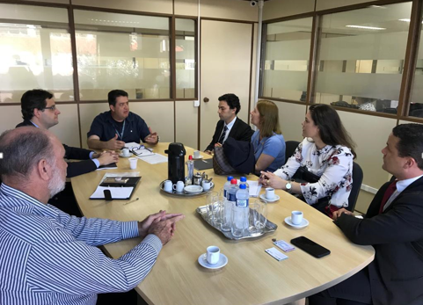
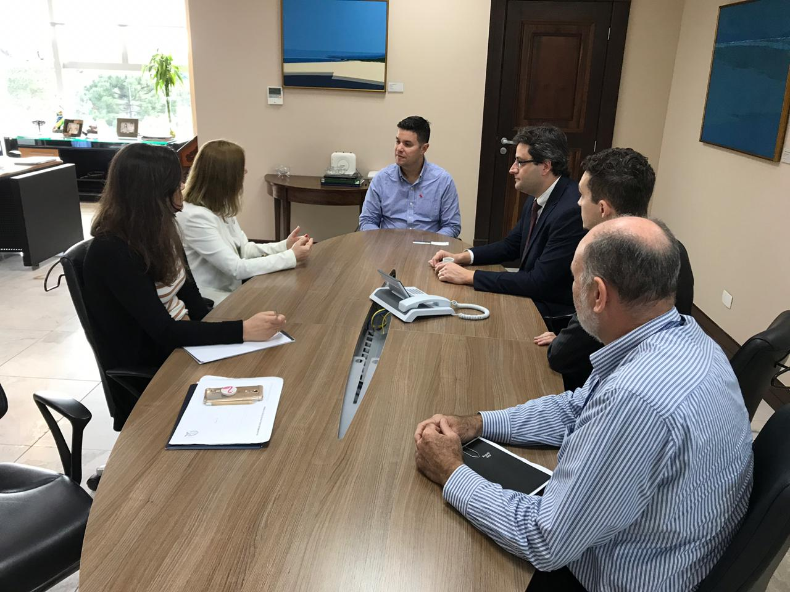
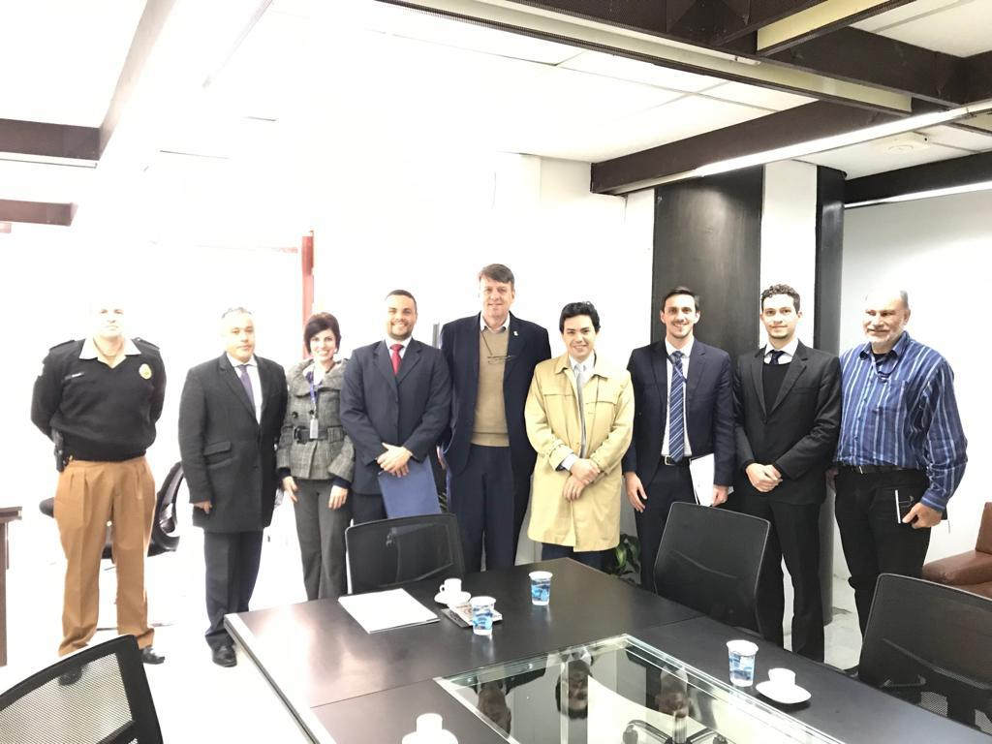
Reuniões Externas
Reunião Detran
Data: 01.07.2019
Reunião Casa Civil
Data: 03.07.2019
Reunião SESP
Data: 17.07.2019

Slide 7
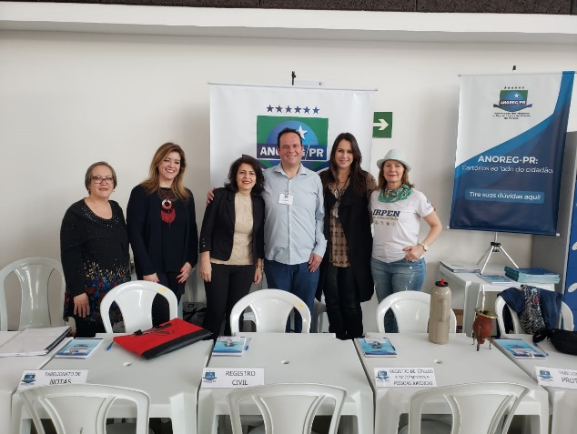
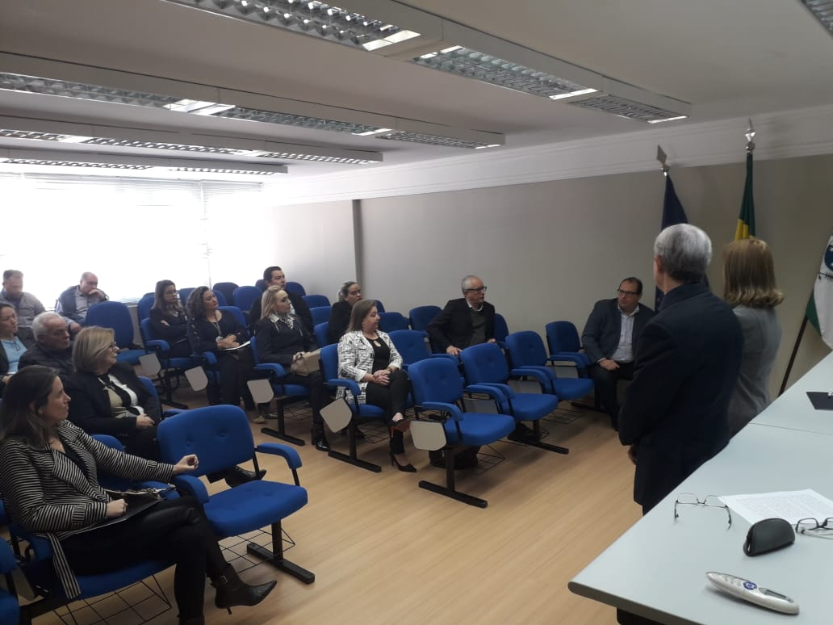
Reuniões Externas
Reunião Corregedoria
Data: 17.07.2019
SESC CIDADÃO
Data: 20.07.2019
Reunião Irpen e Oficiais de Curitiba
Data: 22.07.2019
Reunião com o Corregedor Des. Aniceto e o Juiz do Extra Dr. Ricardo Macedo sobre o provimento 81 – Renda Mínima do Registrador Civil. Com promessa do corregedor de ser implementado neste ano.
Presentes na reunião: Elizabete Vedovatto, Mateus Silva, Dra. Andréia, Des. Aniceto e Juiz Dr. Ricardo Macedo.

Slide 8
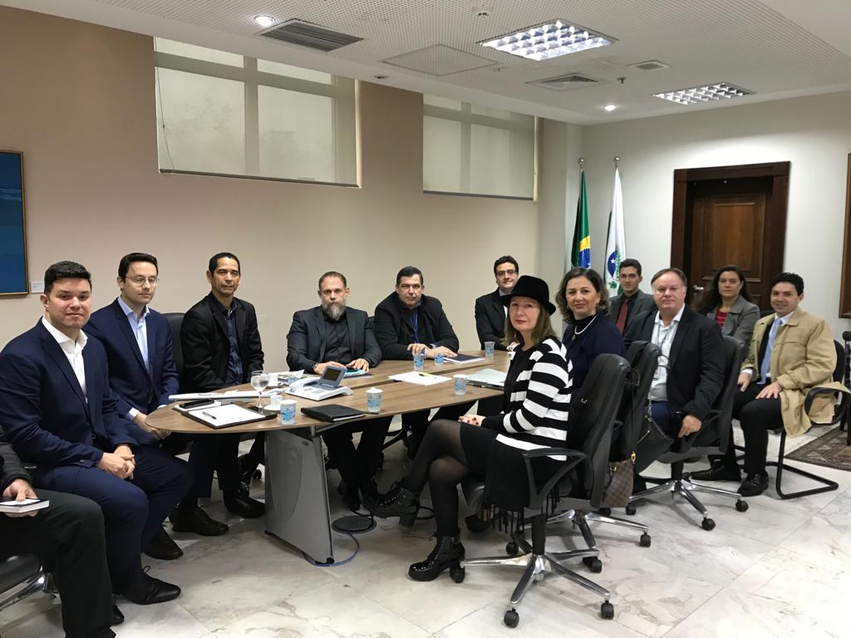
Reuniões Externas
Reunião Casa Civil
Data: 19.08.2019

Slide 9
Reuniões Descentralizadas

Slide 10
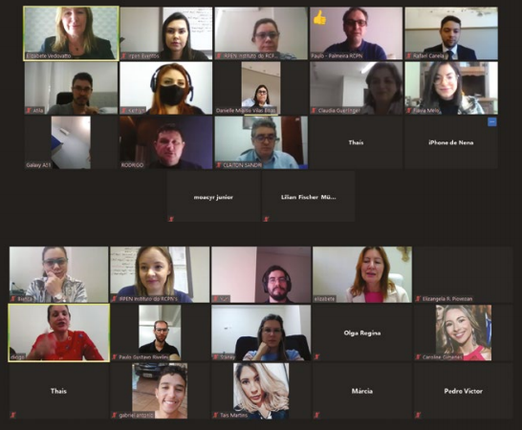
Reuniões Descentralizadas
As reuniões setoriais abrangem as seguintes cidades:
Paranavaí
Umuarama
Goioerê
Cianorte
Campo Mourão
Astorga
Porecatu
Maringá
Londrina
Faxinal
Ivaiporã
Assaí
Cornélio Procópio
Jacarezinho
Ibaiti
Wenceslau Braz
Telêmaco Borba
Jaguariaiva
Ponta Grossa
Toledo

Slide 11
Eventos

Slide 12
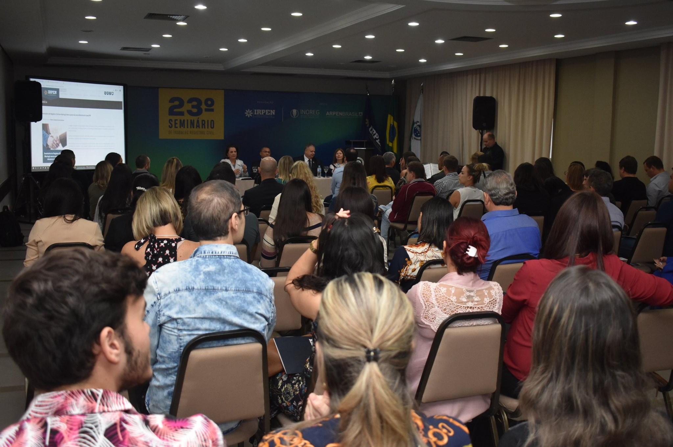
23º Seminário de Trabalho Registral Civil – Maringá
Local: Hotel Deville Business
Data: 15.06.2019
O encontro reuniu mais de 120 pessoas.

Slide 13
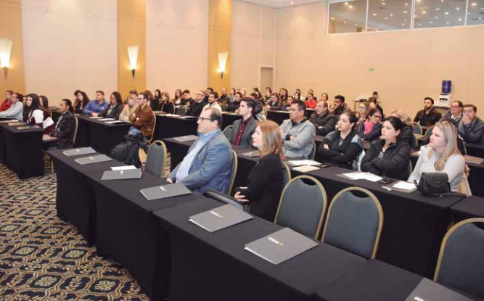
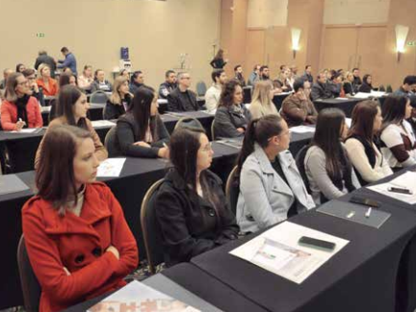
Workshop Diálogo sobre Tecnologia – Desmistificando o Registro Eletrônico dentro do RCPN
24.08.2019

Slide 14
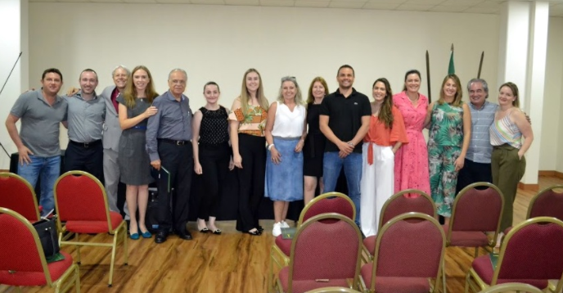
24º Seminário de Trabalho Registral Civil
Toledo
Local: Hotel Maestro Executive & Villa Do Lago
Data: 09.11.2019

Slide 15
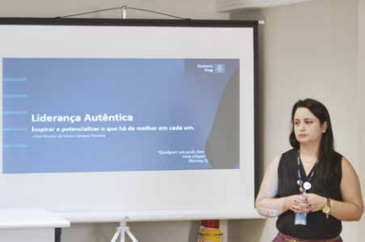
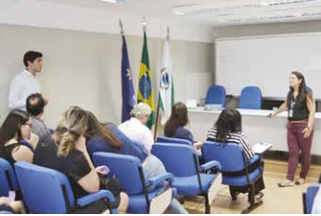
Curso de Gestão de Pessoas
14.02.2020
O evento teve participação de funcionários e associados do Irpen, do Fundo de Apoio ao Registro Civil de Pessoas Naturais (Funarpen), da Associação dos Notários e Registradores do Estado do Paraná (Anoreg/PR), da Associação dos Registradores de Imóveis do Paraná (Aripar) e de escreventes de cartórios da região metropolitana de Curitiba.
O curso, voltado à liderança, tomou como base o mundo atual, em que predominam a volatidade, as incertezas, a ambiguidade e a complexidade. A palestrante fez algumas dinâmicas e promoveu debate entre os participantes.

Slide 16
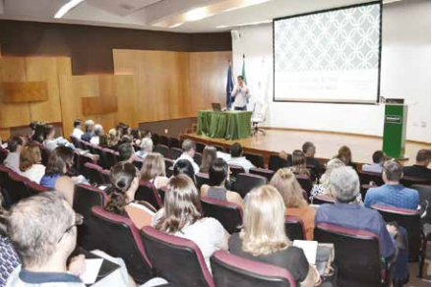
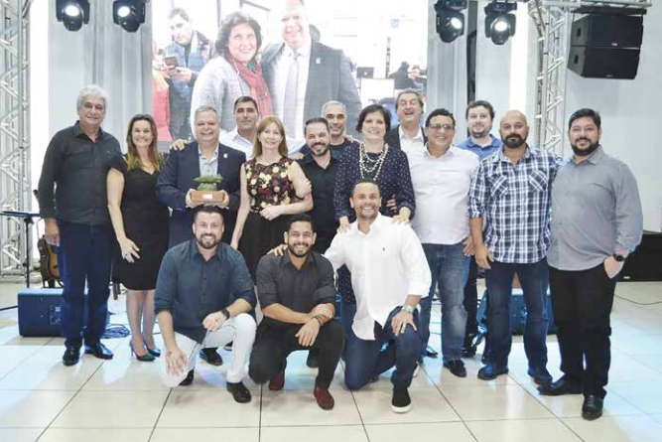
25º Seminário de Trabalho Registral Civil Francisco Beltrão
Local: Auditório da Unimed
Data: 29.02.2020

Slide 17
Irpen na Comunidade

Slide 18
Irpen na Comunidade – Abril de 2020
Cidade | Quantidade
Centenário do Sul | 40
Florestópolis | 50
Guaraci | 38
Jaguapitã | 50
Miraselva | 7
Porecatu | 39
Nossa Senhora das Graças | 0

Slide 19
Irpen na Comunidade – Maio de 2020
Cidade | Quantidade
Querência do Norte | 29
Loanda | 11
Diamante do Norte | 0
Terra Rica | 0
Guairaçá | 0
Colorado | 50
Itaguajé | 4
Santo Inácio | 0
Sabáudia | 50

Slide 20
Irpen na Comunidade – Junho de 2020
Cidades | CANCELADOS (em virtude da pandemia)
Entre Rios do Oeste
Pato Bragado
Marechal Cândido Rondon
Quatro Pontes
Ouro Verde do Oeste
Toledo
Novo Sarandi
Vila Nova
Matelândia

Slide 21
Irpen na Comunidade – Agosto de 2020
Cidades | CANCELADOS (em virtude da pandemia)
Cambará
Andirá
Barra do Jacaré
Bandeirantes
Santo Antônio da Platina
Ibaiti
Conselheiro Mairinck
Pinhalão
Tomazina

Slide 22
LIVES

Slide 23
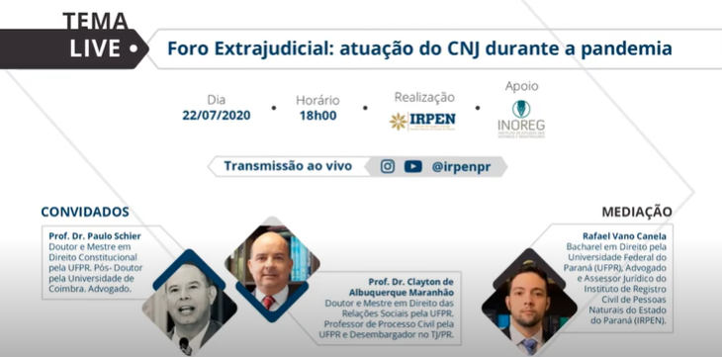
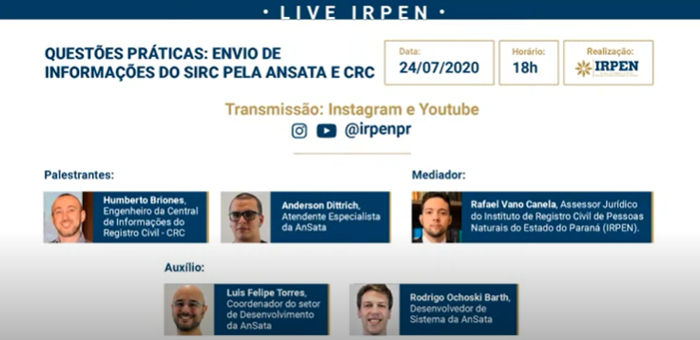
LIVES
Data: 22.07.2020
Data: 24.07.2020

Slide 24
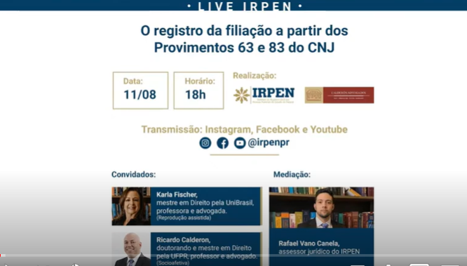
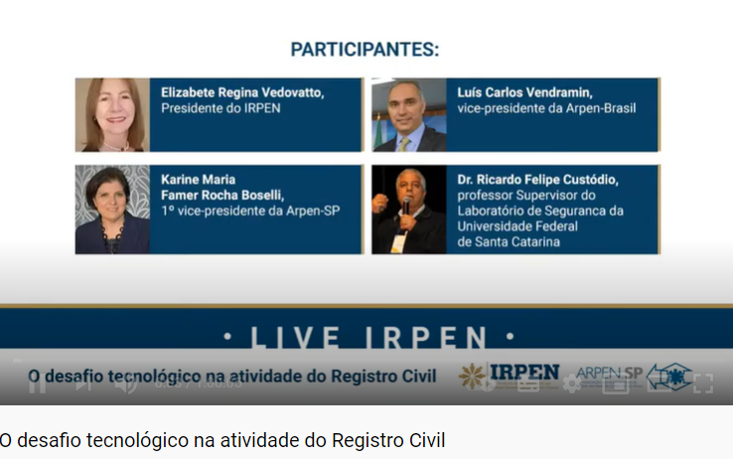
LIVES
Data: 11.08.2020
Data: 18.08.2020

Slide 25

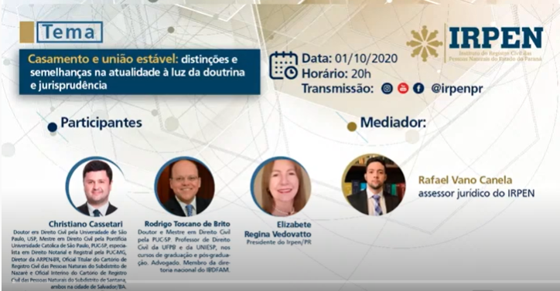
LIVES
Data: 14.09.2020
Data: 01.10.2020

Slide 26
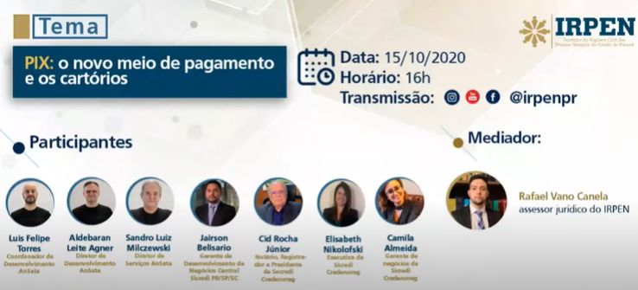
LIVES
Data: 15.10.2020

Slide 27

Webinário do Irpen: Tabelas RCPN e Selagem

Slide 28
Eventos Representativos

Slide 29
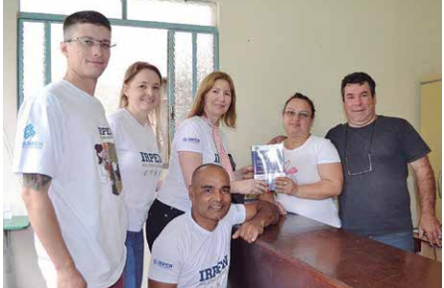
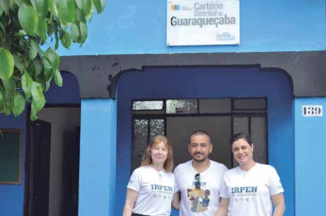
Eventos Representativos
Irpen/PR presta auxílio para cartório recém-aberto no município de Guaraqueçaba no dia 13 de novembro de 2019.

Slide 30
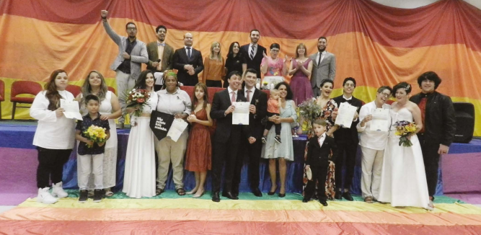
Eventos Representativos
Irpen/PR participa do 1º casamento coletivo homoafetivo do Estado.

Slide 31
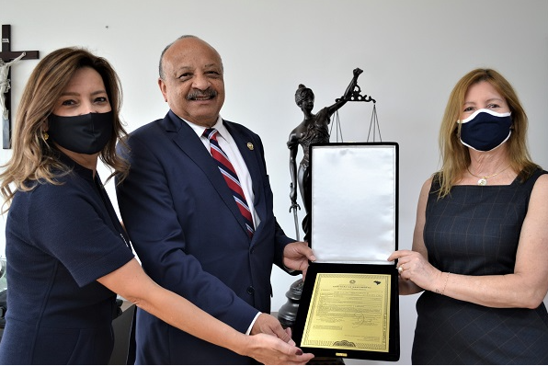
Eventos Representativos
Irpen e Anoreg/PR homenageiam corregedor-geral da Justiça do Paraná.

Slide 32
Comunicados

Slide 33
Comunicados
DATA | ASSUNTO
25/05/2020 | PARECER: CELEBRAÇÃO DE CASAEMENTO POR VIDEOCONFERÊNCIA
03/06/2020 | ALERTA: ATENDIMENTO AO PROVIMENTO 046 DO CNJ
15/06/2020 | COMUNICADO: ORIGEM DA SOLICITAÇÃO DOS ATOS GRATUITOS
15/06/2020 | COMUNICADO: SUPORTE SFM - RCPNS CTBA
18/06/2020 | COMUNICADO: E-CERTIDOES SOMENTE CERTIDOES FÍSICAS
23/06/2020 | DECLARAÇÃO: DESVINCULAÇÃO DE ATIVIDADES IRPEN E FUNARPEN
23/06/2020 | COMUNCIADO: DOCUMENTOS COMPROBATÓRIOS FUNARPEN
25/06/2020 | COMUNICADO: PROVIMENTO 107/2020
26/06/2020 | COMUNICADO: ARPEN BRASIL PROVIMENTO 107
26/06/2020 | COMUNICADO: PROCEDIMENTOS DE TAXA DE ADMINISTRAÇÃO CRC NACIONAL
08/07/2020 | COMUNICADO: TABELAS DE EMOLUMENTOS COM TAXAS E IMPOSTOS
27/07/2020 | COMUNICADO: HABILITAÇÃO DE NOVOS SERVIÇOS CRC
03/08/2020 | COMUNICADO: FOMENTO PARANÁ
14/08/2020 | COMUNICADO: DECISÃO RETIFICAÇÃO
20/08/2020 | MANUAIS CRC
28/08/2020 | REGRAS PARA CPF
03/09/2020 | COMUNICADO: CRC JUD
23/09/2020 | COMUNICADO: COMITE GESTOR CRC - SIRC
13/10/2020 | INFORMATIVO: JUIZ DE PAZ FADEP
19/10/2020 | 19/10/2020 - CONVITE CONARCI
15/12/2020 | COMUNCIADO LEI 20.224/2020 TAXA DE ADMINSITRAÇÃO
19/01/2021 | CONVITE: WEBNAR TABELA + SELAGEM
21/01/2021 | SISTEMA REGINA

Slide 34
Cartilhas

Slide 35
Cartilhas
Cartilha: Recomendações de medidas preventivas contra o Coronavírus (Covid-19) no dia-a-dia – 19/03/2020
Cartilha: Central de Registro Civil Irpen PR – 21/05/2020
Cartilha CRC Nacional – 20/08/2020
Cartilha: Regras para o atendimento de CPF nos cartórios de Registro Civil – 28/08/2020
Cartilha: Atualização da Tabela de Emolumentos do Registro Civil das Pessoas Naturais do Estado do Paraná – Ofício da Cidadania – 22/09/2020
Manual Prático para Mudança de Delegação - 2021

Slide 36
FINANCEIRO

Slide 37
a) Contratos

Slide 38
Contratos
FORNECEDOR | DATA | PRAZO | VALOR
GIAMBERARDINO - SOCIEDADE INDIVIDUAL DE ADVOCACIA | 18/06/2019 | 12 MESES | R$ 20.000,00 | MENSAL
CJK CONTRATO CONSIGNAÇÃO – VENDA DO CARRO | 08/08/2019 | 30 DIAS | R$ 40.000,00 | VENDA DO CARRO
CONTRATO COMODATO GUARAQUEÇABA | 12/12/2019 | 12 MESES
ANOREG - ESCRITORIO COMPARTILHADO | 01/06/2019 | 12 MESES | R$ 4.000,00 | MENSAL
MELINA BRECKENFELD RECK | 16/12/2019 | ARQUIVAMENTO | R$ 10.000,00 | R$ 60.000,00 EXITO

Slide 39
FORNECEDOR | DATA | PRAZO | VALOR
RADIO CULTURA | 08/01/2020 | 3 MESES | R$ 2.000,00
MIRA SISTEMA - REGINA | 27/01/2020 | 10 MESES | R$ 7.500,00 | MENSAL
BARROS E TAVARES | 05/01/2020 | ATÉ MAIO 2022 | R$ 4.000,00 | MENSAL
MIRA SISTEMA E- CERTIDOES E IRPEN | 08/06/2020 | 48 MESES | R$ 5.000,00 | MENSAL
G. INFORMATICA - SFM | 27/04/2020 | 24 MESES | R$ 330,00 | MENSAL
G. INFORMATICA - IRPEN | 27/04/2020 | 24 MESES | R$ 530,00 | MENSAL
RESCISÃO FERNANDO ABREU COSTA JÚNIOR | 01/04/2020 |  | R$ 17.37f2,03
RESCISÃO NETNIGRO SITE IRPEN | 18/06/2020 |  | R$2.000,00
RESCISÃO NETNIGRO E-CERTIDOES | 25/07/2020 |  | R$39.330,00
ARPEN BAHIA - ÔNIBUS | 13/08/2020 | 8 MESES | R$21.093,75 | MENSAL
SANCHES - SOCIEDADES INDIVIDUAL DE ADVOCACIA | 21/08/2021 | 15 MESES | R$15.000,00 | MENSAL + EXITO 450.000,00
RESCISÃO BARROS | 01/09/2020 | 3 X | R$4.000,00
GIAMBERARDINO - SOCIEDADE INDIVUDUAL | 02/09/2020 | 24 MESES | R$10.000,00 | MENSAL
EBTRAN - ESCOLA BRASILEIRA DE TRANSITO | 19/09/2020
VENDA MATERIAIS INFORMATICA GUARAQUEÇABA | 05/11/2020 | 5 MESES | R$1.051,04 | MENSAL
ADITIVO SANCHES | 12/12/2020 |  | R$280.000,00 | REFERENTE AO EXITO
INFOGRAPHYA COMUNICAÇÃO | 01/02/2021 | INDETERMINADO | R$6.000,00 | MENSAL

Slide 40
b) Pareceres

Slide 41
Pareceres
PAULO RICARDO SCHIER
CLEMERSON MERLIN CLÉVE
ASSUNTO: NÃO INCIDÊNCIA DE ISSQN - IMPOSTO SOBRE SERVIÇOS DE QUALQUER NATUREZA - SOBRE VALORES DECORRENTES DE INDENIZAÇÃO DA PRÁTICA DE ATOS GRATUITOS
R$ 18.000,00
ASSUNTO: FUNARPEN - FUNDO DE APOIO AO REGISTRO CIVIL
R$ 200.000,00
NOTA TÉCNICA – DRA. ANTONIA LÉLIA NEVES SANCHES
ASSUNTO: ATUALIZAÇÃO DA TABELA DE CUSTAS E EMOLUMENTOS DO REGISTRO CIVIL
DATA: 16.11.2020

Slide 42
c) Certidões Negativas

Slide 43


Slide 44
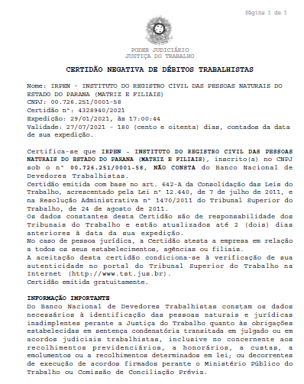

Slide 45
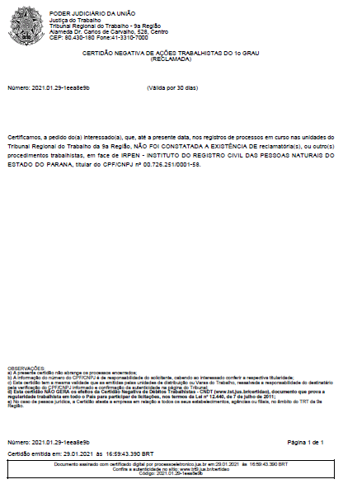

Slide 46
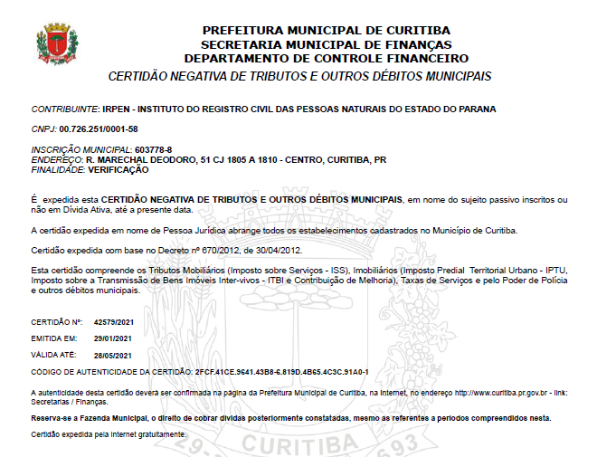

Slide 47


Slide 48
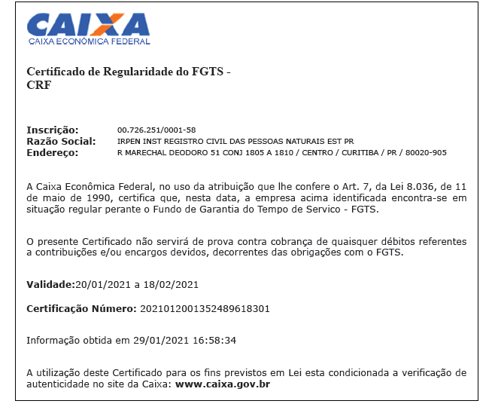

Slide 49
d) Declaração de Faturamento

Slide 51
e) Extratos Atualizados

Slide 52
Saldos e Aplicações
CONTA | SALDO | APLICAÇÕES
0073-6 | R$ 340,89 | -
00906-7 | R$ 10.195,69 | R$ 391.482,96
00981-4 | R$ 19.319,00 | R$ 41.562,47
TOTAL | R$ 29.855,58 | R$ 433.045,43
TOTAL GERAL: | R$ 462.901,01

Slide 53
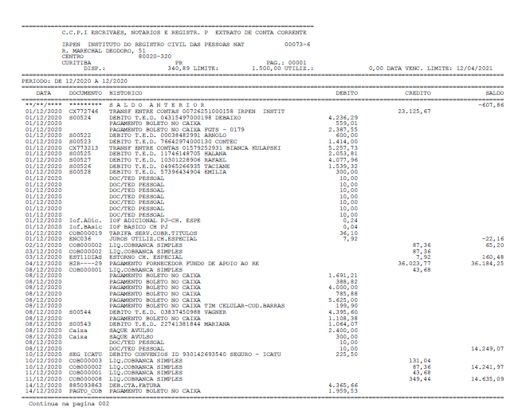
Extrato Conta 00073-6

Slide 54
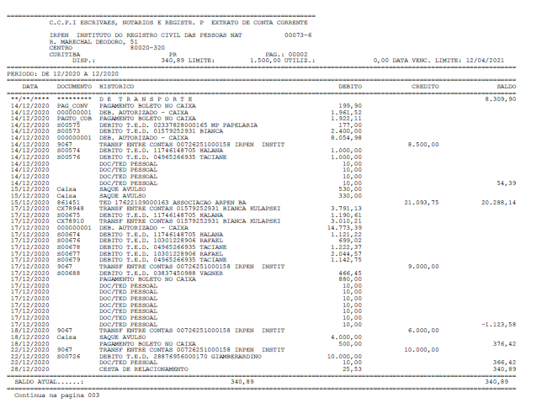
Extrato Conta 00073-6

Slide 55
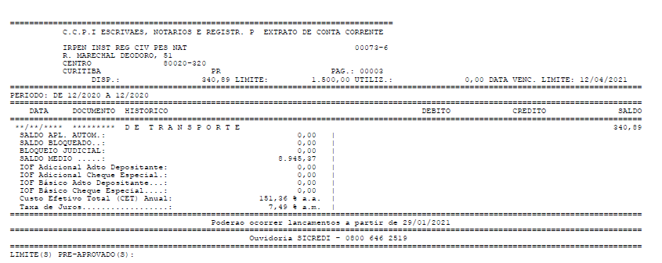
Extrato Conta 00073-6

Slide 56
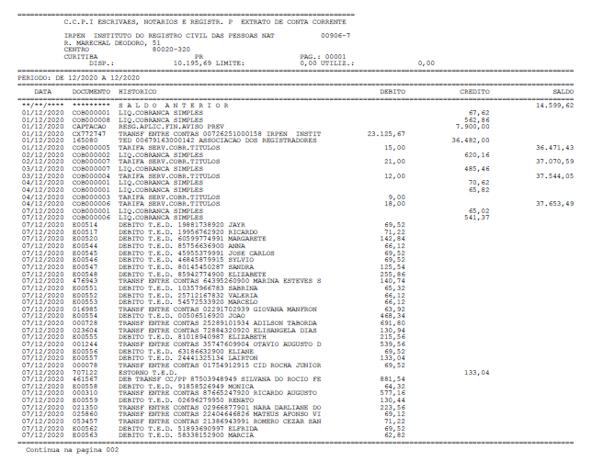
Extrato Conta 00906-7

Slide 57
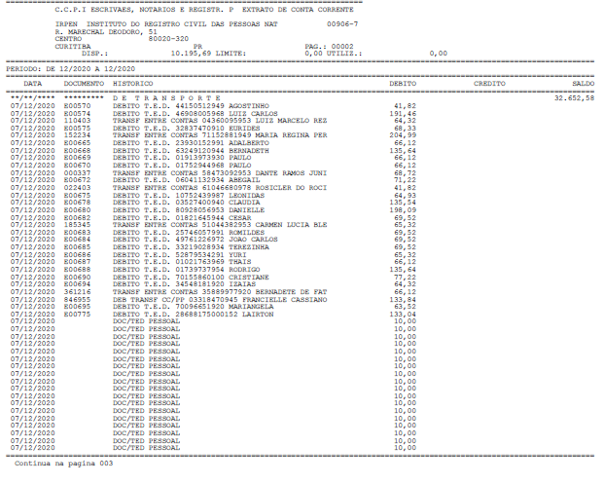
Extrato Conta 00906-7

Slide 58
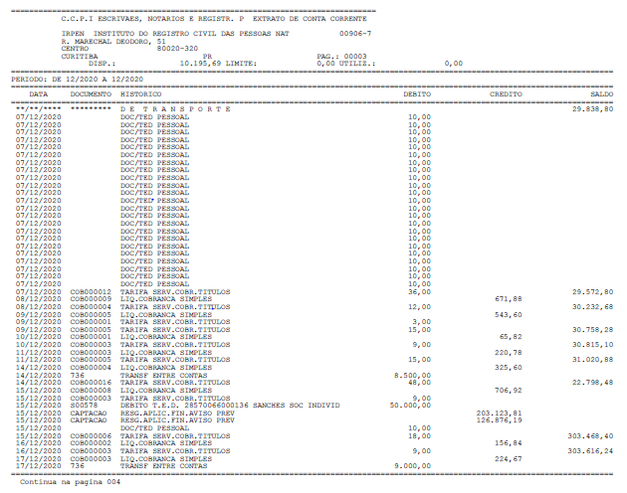
Extrato Conta 00906-7

Slide 59
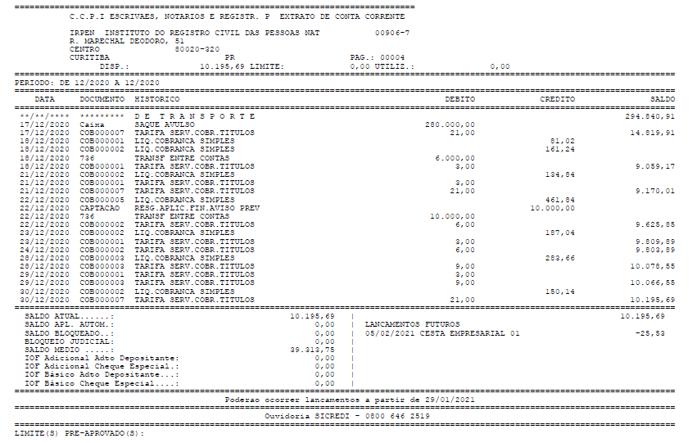
Extrato Conta 00906-7

Slide 60
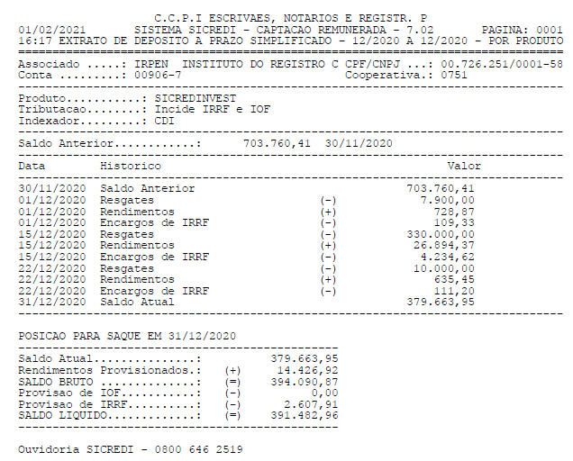
Saldo Aplicação 00906-7

Slide 61
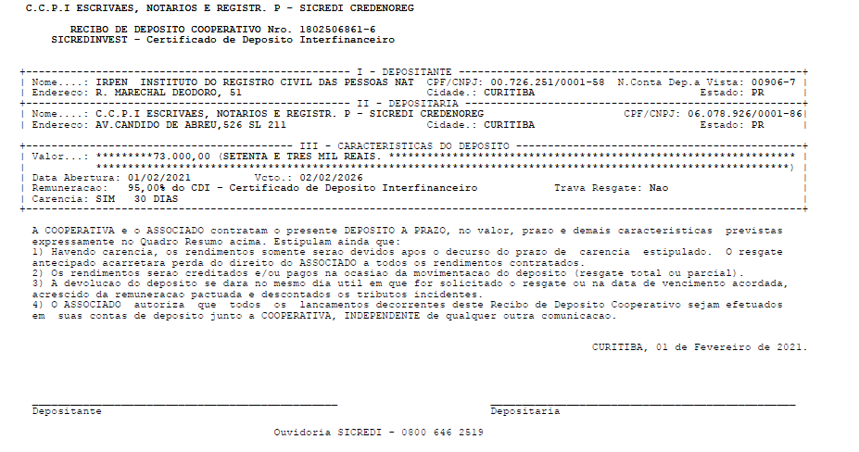
Saldo Aplicação 00906-7

Slide 62
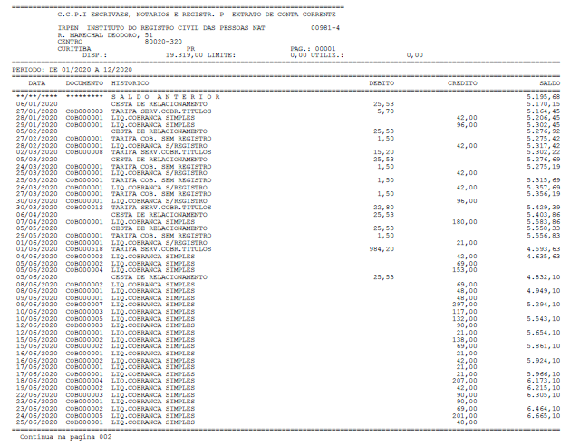
Extrato Conta 00981-4

Slide 63
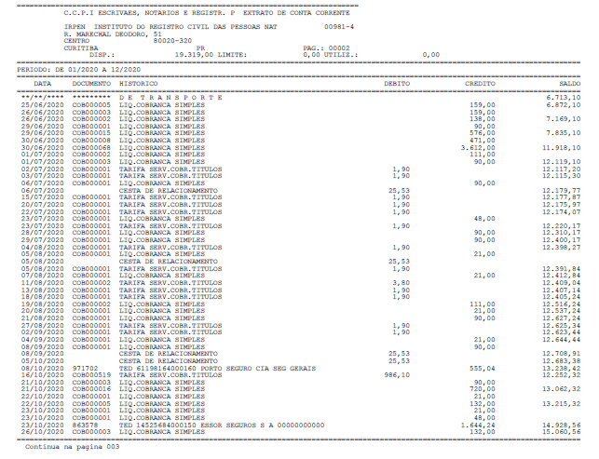
Extrato Conta 00981-4

Slide 64
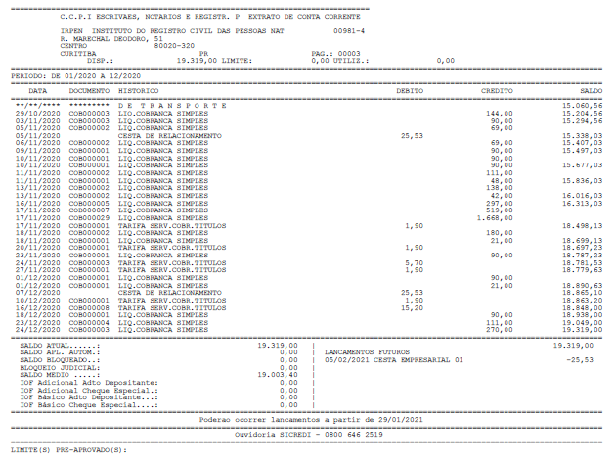
Extrato Conta 00981-4

Slide 65
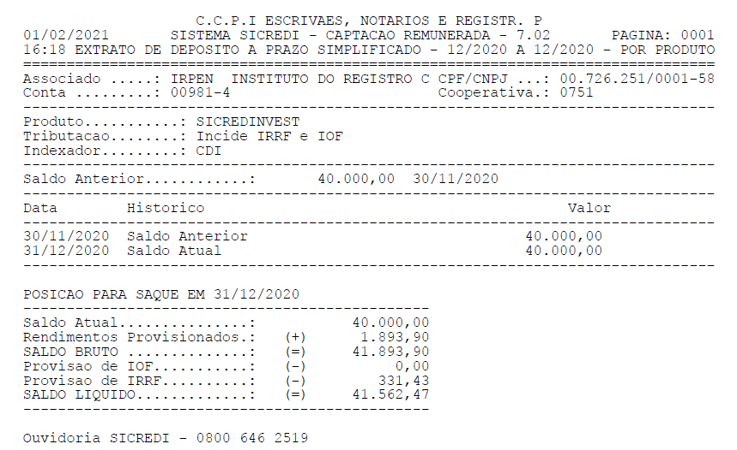
Saldo Aplicação 00981-4

Slide 66
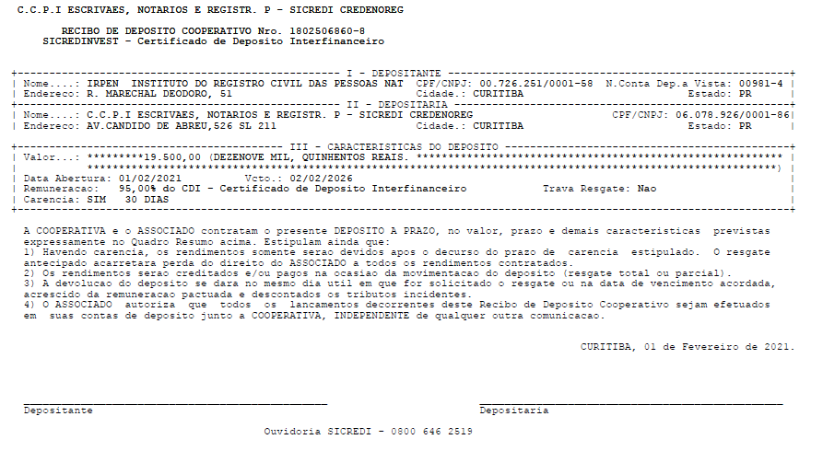
Saldo Aplicação 00981-4

Slide 67
Obrigada!!!
Elizabete Regina Vedovatto
Presidente IRPEN

